Slide 1
ИЗАБРАНА ТЕМА КОНКУРСА: ЗАШТИТА ЖИВОТНЕ СРЕДИНЕ
ОШ,,Драгиша Луковић Шпанац”
Школска година:2014/2015.
Датум реализованог часа:10.10.2014.
Разред/одељење/ група:III/1, III/2 , III/3
II/1 и II/2

Slide 2
Чланови тима:
Чланови тима:
- Снежана Милошевић , учитељица
- Љиљана Мијајловић, учитељица
- Сузана Димитријевић, учитељица
-Биљана Антонијевић Савић , учитељица
-Љиљана Пантовић,учитељица
- Данијела Младеновић , педагогица

Slide 3
Мотивација
У савременом образовању се све више тежи знању које се заснива на интегративним и синтетичким процесима. Ученици би требало да кроз разноврсне активности схвате колико је важан допринос свих нас, и деце и одраслих, да би се сачувала планета Земља. Да схвате да само од нас зависи квалитет живота, воде , ваздуха , земљишта и уопште целе планете. Ако се развије свест појединца, развиће се и колективна и друштвена свест и планета има шансе да опстане.То ће се постићи обликом активности коју деца на овом узрасту највише воле- игром, покретом и певањем.

Slide 4
УВОЂЕЊЕ НОВИНА
Новина овом начину рада је што је у једном наставном дану повезано више наставних јединица, што је извршена корелација више наставних предмета, што је настава изведена у природном окружењу ученика ( амбијентална настава), што је интегративна настава подједнако интересантна за учитеље, као и за ученике, што се развијају сараднички односи како код учитеља ( колега) и по истом таквом моделу и код ученика, што су коришћене нове технике (методе рада), што се ради ,, тимски", што се постиже флексибилнији однос наставника и ученика.
Еко-шетња а потом и уводни део часа организован је за све ученике истовремено. Након шетње су ученици подељени у групе.Свака група је добила своју сатницу по којој ће радити.У ликовној радионици је учествовало и неколиколицина родитеља који су били само посматрачи и који су помагали деци да остваре своје замисли. Код ученика се није тражило класично знање- репродукција , већ примена истог и стварање - идејних решења кроз које су показали своју креативност, способност, машту.

Slide 5
НаставнЕ јединице:
СРПСКИ ЈЕЗИК-,,Чудна шума"
МАТЕМАТИКА -Текстуални задаци
ЛИКОВНА КУЛТУРА-Рециклажа- Преобликовање материјала или предмета њиховим спајањем
МУЗИЧКА КУЛТУРА- ,,Еко-химна"
СЛОБОДНЕ АКТИВНОСТИ- Израда костима за модну ревију

Slide 6
О ЕКО ПАРКУ ИЛИНА ВОДА

Slide 7
Споменик ”Ускршње јаје” сачињено од
неколико стотина аутомобилских делова,
што је по величини други споменик јајету
у свету- од рециклираног материјала

Slide 8
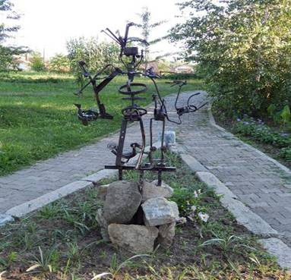

Slide 9
Наставни предмет: српски језик
Наставна јединица: Чудна шума
Сценско извођење-

Slide 10
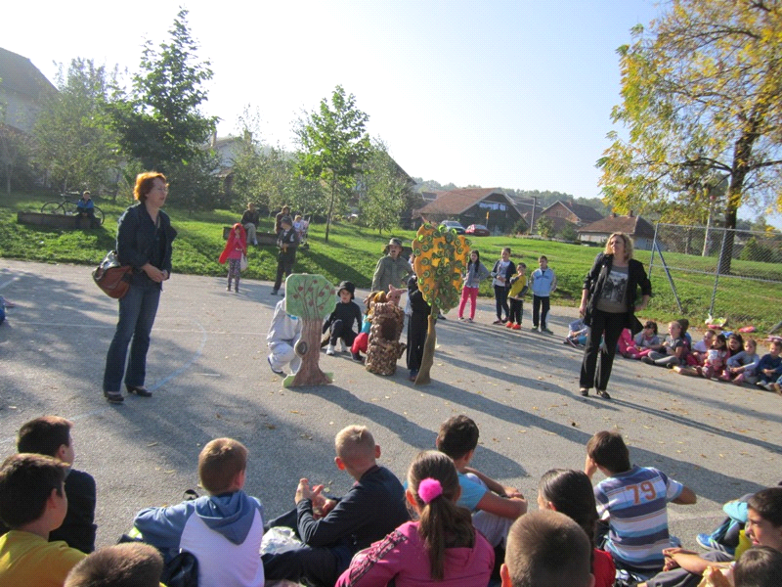
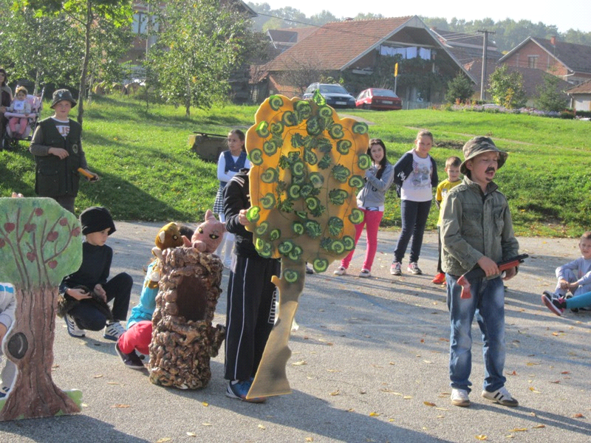
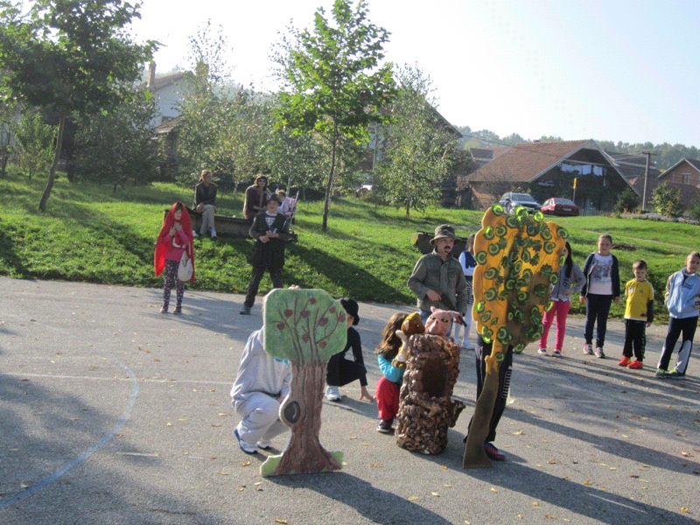
Ученици трећег разреда изводе представу,а остали ученици слушају и аплаудирају.

Slide 11
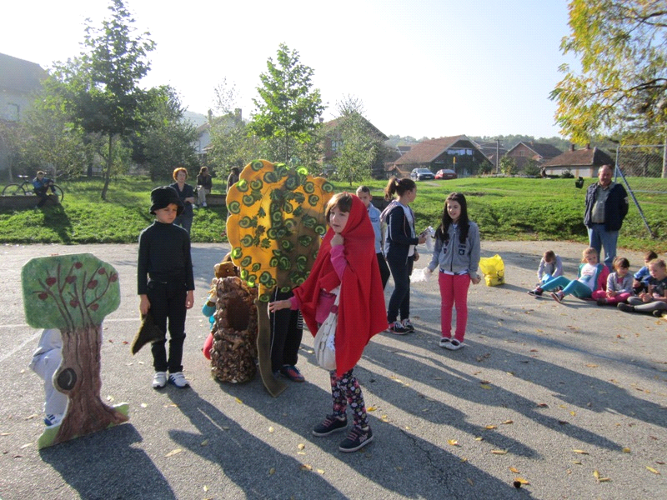
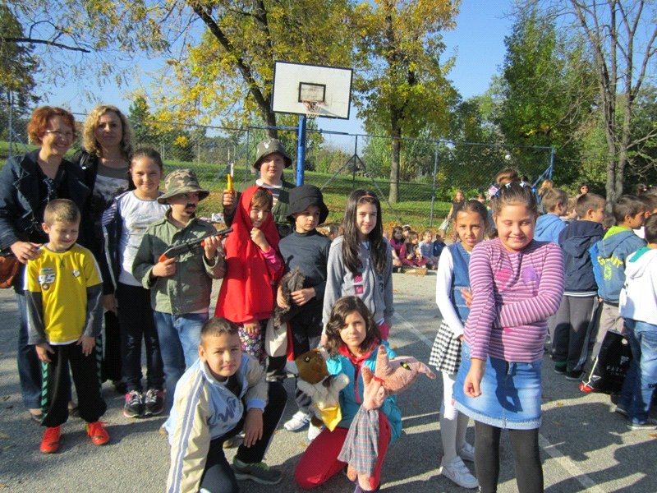

Slide 12
Разговор о утисцима , теми , ликовима, особинама ликова, порукама, идејама ( како би они заштитили шуму, гнезда, становнике шуме,...)

Slide 13
НАСТАВНА ЈЕДИНИЦА: текстуални задаци тип часа: утврђивање
НАСТАВНИ ПРЕДМЕТ: МАТЕМАТИКА

Slide 14
ЗАДАЦИ ЗА ДРУГИ РАЗРЕД
1.Сваки ученик другог разреда, њих 52, је учествовао у акцији прикупљања стаклене амбалаже. Прикупили су 29 килограма зеленог стакла и 58 килограма белог стакла. Све су однели на рециклажу. Колико су укупно стакла прикупили ученици другог разреда?
Израз:
Одговор:
2.Из наше школе је првог дана у центар за рециклажу продато 29 килограма пластике, а наредног дана за 18 килограма више него првог дана. Колико су пластике за ова два дана ученици прикупили?
Израз:
Одговор:

Slide 15
3.Млади еколог је држао 3 предавања о значају рециклаже. На првом предавању је било 23 ученика, на другом 6 ученика мање, а на трећем колико на прва два дана заједно. Колико је ученика слушало та предавања?
Израз:
Одговор:
Од подвучених речи у задацима састави еколошку поруку и запиши је.
Еко порука гласи :
СВАКИ УЧЕНИК НАШЕ ШКОЛЕ ЈЕ МЛАДИ ЕКОЛОГ.

Slide 16
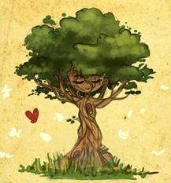
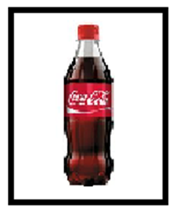
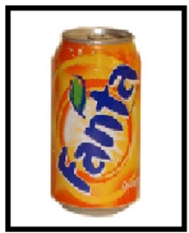
ЗАДАЦИ ЗА ТРЕЋИ РАЗРЕД
Подела ученика на групе на основу сличица : дрвећа, новина, флаше и лименке ( 4 групе)

Slide 17
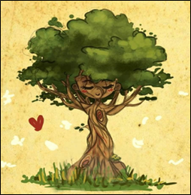
Прва група:
1. За разградњу пет боце потребно је да прође време од 1000 година. Колико је то векова и деценија?
- Не очекуј од природе
- Ко рано рани
2.Једна група Младих Горана је на разним локацијама посадила 450 стабала платана, брези и кестена.Платана и брези је било 320, а платана и кестена 280. Колико су стабала посадили од сваке врсте дрвећа?
платана 100 платана 150 брези 100 брези 170
кестена 120 - добије по носу
кестена 130 - више него што си јој дао

Slide 18
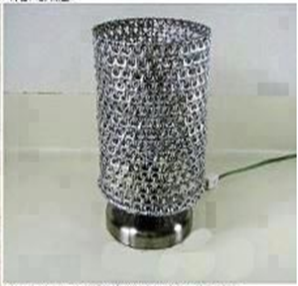
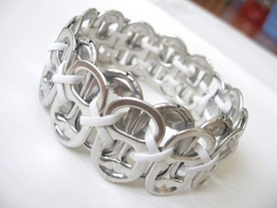
Еко порука гласи :
Не очекуј од природе више него што си јој дао.
Друга група:
1. Саша је од 900 лименки скинуо отвараче. Од њих је направио лампу и наруквицу. Ако је за прављење наруквице искористио 580 отварача, колико му је отварача остало за прављење наруквице?
лампа наруквица
315 - Ко тебе каменом
320-Мисли више о отпаду

Slide 19
2.Мали еколози , ученици од 1. до 4. разреда, су били вредни и сакупљали материјал за рециклажу.Сакупили су 240 кг старог папира, 320 кг алуминијума и 280 кг пластике. Колико су укупно килограма отпада сакупили­?
940- ти њега лименком
840- да не завршиш у њему
Еко порука гласи :
Мисли више о отпаду да не завршиш у њему.

Slide 20
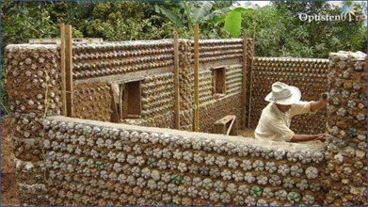
Трећа група:
1.Миле је мудар човек. Чуо је од свог унука како је ваздух добар изолатор. Сетио се да пуно ваздуха има у празним флашама . Решио је да уместо блока или цигле у кућу узида празне флаше. За помоћ у прикупљању празних флаша замолио је своја три унука Вељка, Ацу и Симу..Вељко је био вредан па је деки прикупио 380 флаша, Аца је сакупио 190 флаша више од Вељка, а Сима 330 флаша мање од Вељка. Колико су укупно сакупили флаша за декину кућу?
1000 - Не дозволи да птица селица сутра
940 - Не дај ником

Slide 21
2. Школа је организовала акцију сакупљања секундарних сировина. Једно одељење трећака је донело 230 kg старог папира, а друго одељење 150 kg више од првог. Колико су укупно старог папира сакупила ова два одељења.
620 kg - да те лаже
610 kg - одустане од повратка са југа
Еко порука гласи :
Не дозволи да птица селица сутра одустане од повратка са југа.

Slide 22
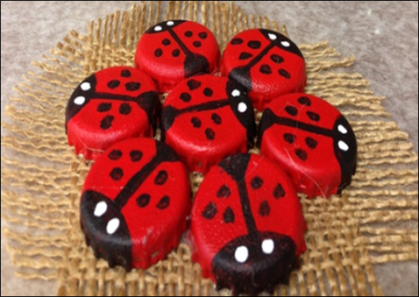
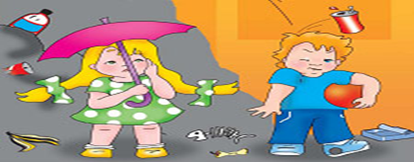
Четврта група:
1.Марина је имала 260 затварача за флаше црвене боје и 340 зелене боје. Од тих затварача је направила подметаче за шерпице при чему је употребила 250 затварача. Колико јој је остало затварача?
350 - Чувај тату и маму
250 - Чувај животну средину

Slide 23
2. Ема и Филип су решили да се прошетају оближњим парком. Затекли су стравичан призор. Отпад на све стране!!!!! Одмах су предузели акцију и узели ствар у своје руке.
Ема је позвала своје другарице, а Филип другаре из комшилука. Бацили су се на посао. Прикупили су око 50kg папира, за 100 kg више лименки и за 30 kg више пластике него лименки . Све то су однели у центар за рециклажу и за добијени новац решили да оду на излет.Колико су колограма отпада укупно сакупили савесни еколози?
380 -да бисмо избегли крај
360 - као себе самог
Еко порука гласи :
Чувај животну средину да бисмо избегли КРАЈ!!!

Slide 24
ЛИКОВНА КУЛТУРА-Рециклажа-
ТЕМА- Коришћење разних материјала за компоновање),
Наставна јединица: Преобликовање материјала или предмета њиховим спајањем
Тип часа—вежбање
Методе рада- метода разговора , практичног рада, демонстративна
Наставни облици: групни, фронтални, индивидуални
Наставна средства .-слике, пластичне флаше и цевчице , лепљива трака, маказе , колаж папир, чепови ( затварачи ) за флаше, лепак, хамер, неупотребљиви ЦД-ови, дебљи шарени картон
Циљ часа- Усмеравање ученика ка рециклажи и креативности на преобликовању постојећих материјала
- Развој маште и индивидуалног ликовног израза
- Проналажење начина и идеја како деца могу утицати на очување животне средине.
-Подстицање деце на самосталност и креативност у решавању решавању еколошких ситуација у својој околини
-Развијање еколошке свести ученика
- уочити како од старог-неупотребљивог може да настане
ново -корисно, употребљиво

Slide 25
И наш задатак је да од предмета који су неупотребљиви направимо предмет или неку слику која ће нам нешто значити и користити .
Формирање група,давање задатака и упутстава за рад,
Припрема материјала за рад
1. група- Моје чаше за воду или сок
Од 2 флаше које су пресечене направити чашу и украшавати је колаж папиром
2. група - Обуцимо девојчицу – дечака
Нацртани су дечак и девојчица на папиру блока бр. 5.Задатак ученика је да им направе одећу од новинског папира , колаж папира,....
3. група- Подметачи за чаше, шерпе
* Од непотребних дискова , колаж папира, украсног папира или картона од кутија за ципеле формирати кругове и лепити их преко диска да се добије подметач за чаше
4. група- Ваза за цвеће- саксија
Од пресечених флаша и колаж папира, новинског папира , конопца, доњег дела флаша и сламчица за сок правити вазе и цветиће
5. група-формирање фигуре од пластичних затварача за флаше
Пластичне затвараче за флаше разниих боја лепити на исцртаном картону ( лептир, цвет, ауто,... Подметачи за шерпе и тањире)

Slide 26
Задаци за ученикe
Доношење материјала за рад (кесе, ЦД-ови ,флаше, сламчице за сок,чепови ( затварачи) од флаша, новине...);
Презентовање урађеног родитељима, бакама, декама, рођацима и комшијама у циљу ширења свести о потреби очувања и заштите животне средине
Посета изложби у холу школе

Slide 27
Учешће су узели и родитељи појединих ученика који су желели да помогну деци. Свака група је добила задатак да осмисли неку фигуру у зависноссти од материјала којим располажу.Имали су и могућност да бирају групу у којој желе да буду и за коју сматрају да ће бити успешнији , креативнији, маштовитији. Када протекне тридесет минута долази друга група ( други разред) која се , такође, дели на мање групе

Slide 28
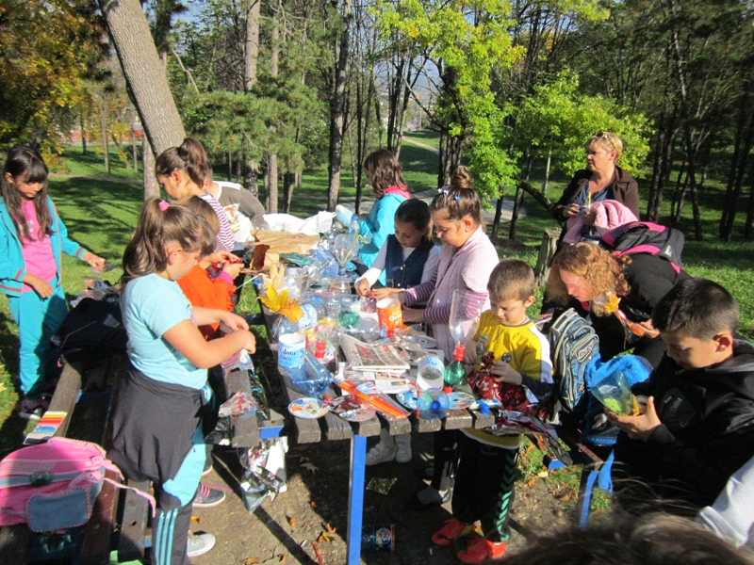
Ево како је то изгледало:

Slide 29
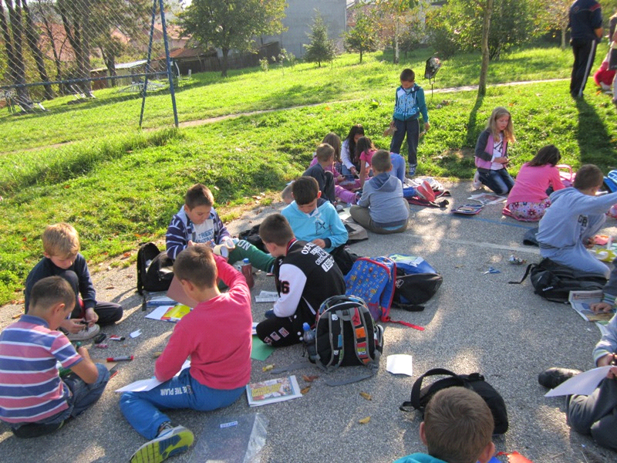
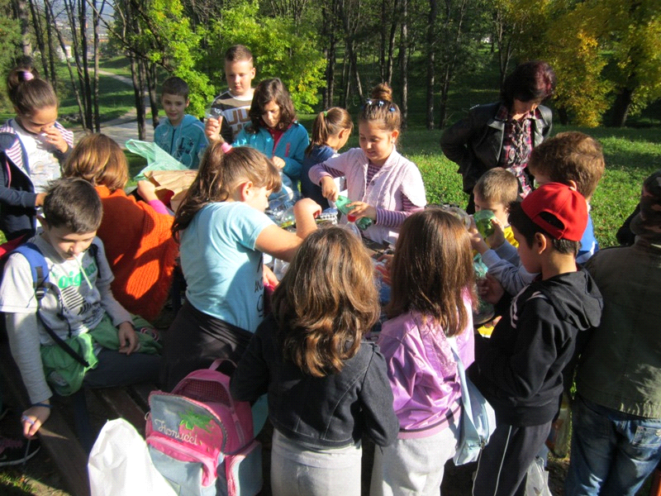
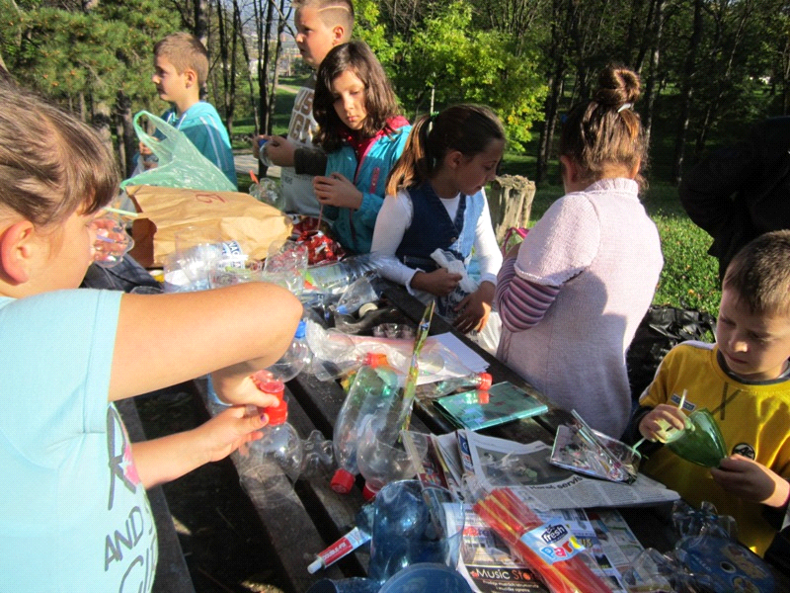

Slide 31
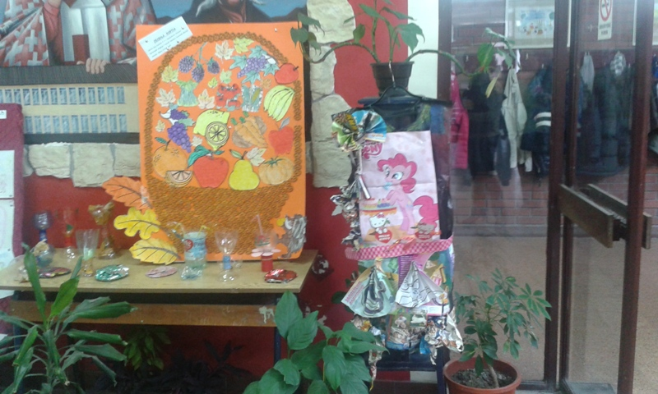
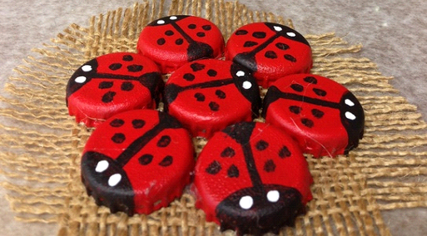
Изложба радова у холу школе

Slide 32
НАСТАВНА ЈЕДИНИЦА: ЕКО ХИМНА тип часа: ОБРАДА - Разговор о представи и вежбе дисања - Савлађивање текста и мелодије песме „Еко химна“ по деловима и спајање у целину уз изражајно дотеривање; - Извођење научене песме уз кореографију (ученици другог разреда певају песму и показују покрете, остали ученици понављају)
НАСТАВНИ ПРЕДМЕТ: МУЗИЧКА КУЛТУРА

Slide 33
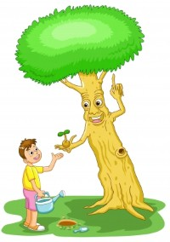
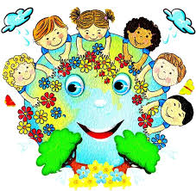
ЕКО ХИМНА
Еколози смо прави ми, Еколози смо ти и ја,
паметни и одлучни, у очима нам сунце сја,
природу ми чувамо, руке су нам магичне,
смеће сортирамо, брижне и марљиве,
Зелени смо прави ми. Чувајмо природу.
Папир рециклирамо, Нечистоће уклањамо,
цвеће не чупамо, порушено поправљамо,
дрво засадимо, с природом миришемо,
чувамо га, пазимо, њој певамо и дишемо
зелено размишљамо. волимо природу.
Еко дух у нама живи,
нека свак` се томе диви,
зелена је боја наша,
нека буде сад и ваша
чувајмо природу.

Slide 35
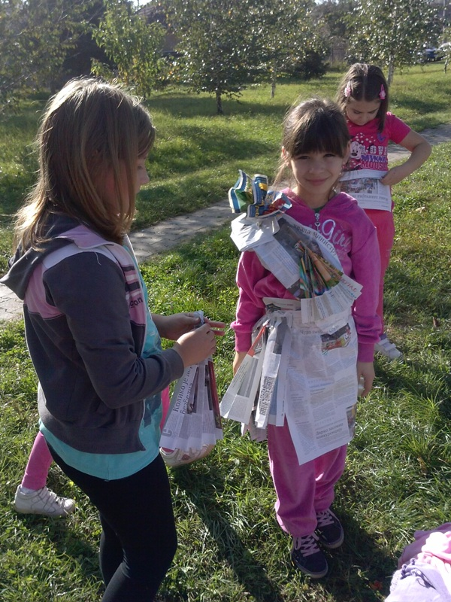
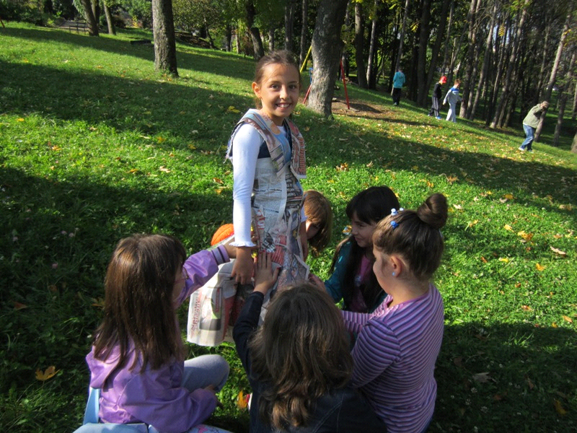
Слободне активности: Израда костима за модну ревију
Ученици су правили костиме од новина и најлонских кеса. Једни другима
су помагали у изради костима

Slide 36
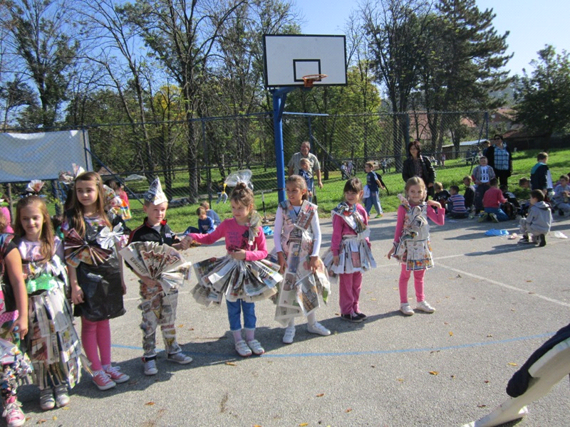
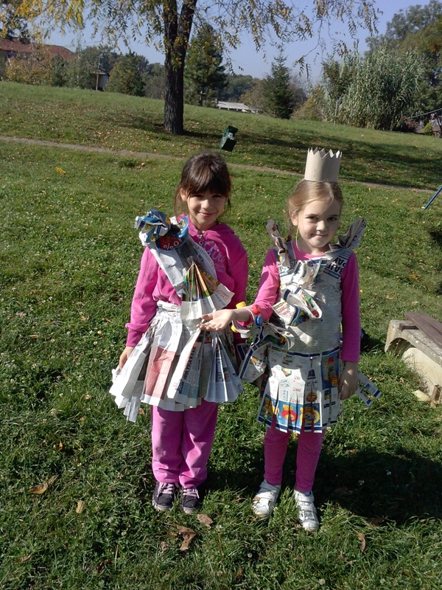
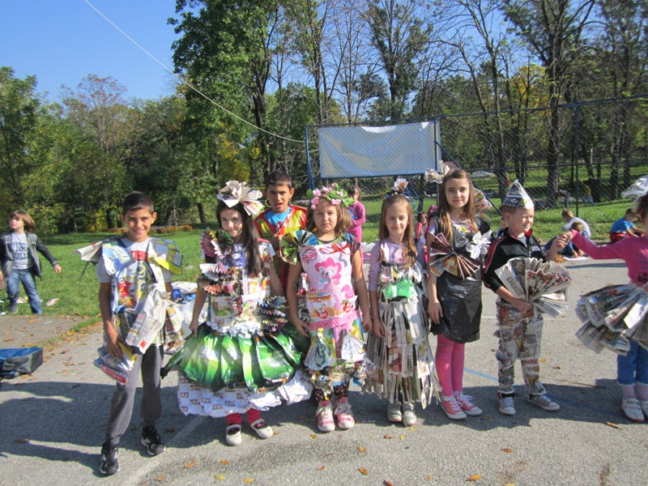
Модна ревија

Slide 37
Реализовани часови су у природном амбијенту били изузетно успешни и веома атрактивни за ученике. Ученици су били изузетно мотивисани и вредно су учили и радили. Планирани циљеви и задаци су у потпуности остварени. Препорука колегама које желе да организују овакву наставу јесте да треба уложити доста труда у планирање и организацију.

Slide 38
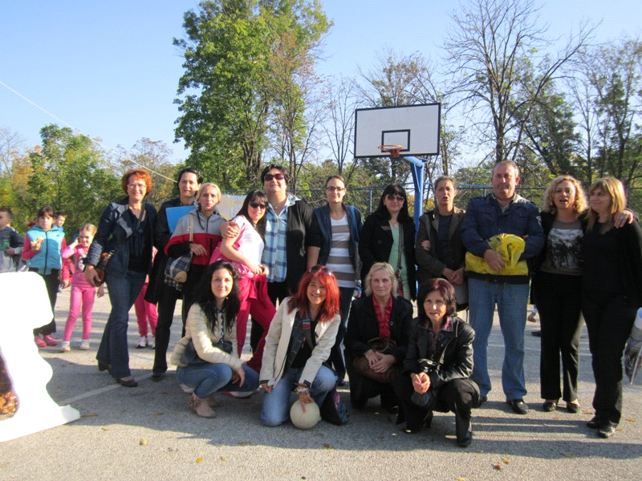
Школска 2014-15.
Срдачан поздрав од колектива ОШ.,, Драгиша Луковић -Шпанац", Белошевац ( Крагујевац)

Slide 39
КОНТАКТ ЧлановА тима:
s.n.e.z.a@hotmail.com
ljilja.m.n@gmail.com
suza689@gmail.com
b.a.savic1@gmail.com
ljiljanapantovicuciteljica@gmail.com
- Данијела Младеновић , педагогица

